Slide 1
Equidad de Género en el Ámbito Local Asignaturas Pendientes
Viviana Mondragón Lazo
Junio, 2016

Slide 2
Así estamos AL (1)
Todos los países de América Latina y el Caribe han firmado la Convención sobre la Eliminación de todas la Formas de Discriminación Contra la Mujer (ONU Mujeres AL).
Modificación de sus constituciones.
Creación de ministerios u oficinas de asuntos de la mujer.
Reformas a los códigos civiles.
Tipificación del delito de violencia de género (feminicidios)
Cuotas de género para cargos políticos.

Slide 3
Así estamos AL (2)
En 20 países de América Latina y el Caribe se han impulsado reformas y/o políticas públicas relativas al fortalecimiento de la igualdad de género.
En materia de paridad parlamentaria, Bolivia, Ecuador, Costa Rica, Nicaragua y México, han aprobado reformas constitucionales para la paridad.

Slide 4
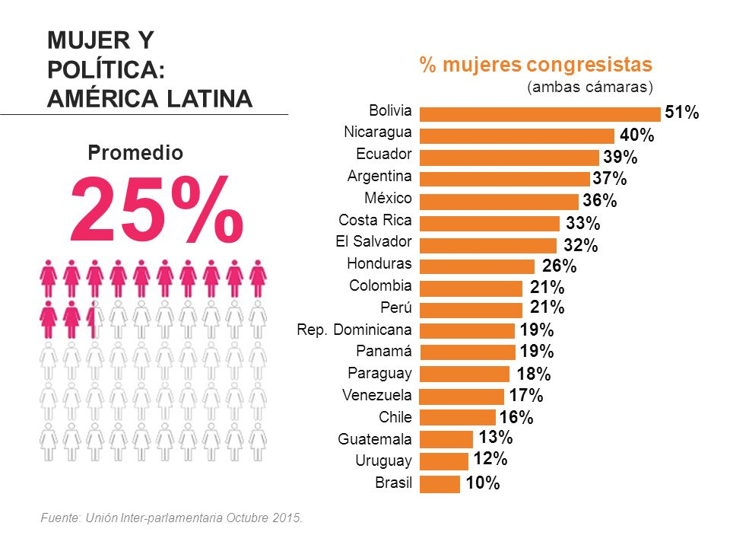
Así estamos AL (3)

Slide 5
Así estamos México (1)
Reforma constitucional para la paridad de género. En diciembre del 2013 el Congreso de la Unión aprobó una reforma constitucional por la que establecieron las cuotas de paridad de género, 50/50 para los cargos de elección popular en todos los órdenes de gobierno.
Ley General de Acceso de las Mujeres a una Vida Libre de Violencia.
Reformas diversas: Ej. prohibición de los matrimonios antes de los 18 años.
Instituto Nacional de la Mujer y sus homólogos en los estados y los municipios.

Slide 6
Así estamos México (2)
En el año 2015 se llevaron a cabo los primeros procesos electorales a nivel federal en los que la mitad de las candidaturas de todos los partidos para la renovación en la Cámara de Diputados fue de 50% de mujeres y 50% de hombres.
Hoy la Cámara de Diputados está conformada por 212 mujeres, 42.4% y 288 hombres, 57.6%, un escenario más equilibrado.
El Senado de la República está conformado por 87 hombres, 67.9%, y 47 mujeres, 32.7%.
En el caso de los legisladores locales, los estados de Coahuila (36-48%) y Nayarit (43.3-46.6%), han ampliado los porcentajes de representación de las mujeres.
Fuentes: UN Women Americas and the Caribean. Results Achieved in 2014.
Cámara de Diputados de los Estados Unidos Mexicanos
Senado de la Republica

Slide 7
Así estamos México (3)
En el ámbito de los gobiernos locales, aún hay muchas asignaturas pendientes: de las 31 capitales estatales, ninguno de los presidentes municipales es mujer.
De las 31 entidades federativas actualmente solo tenemos una gobernadora.
De entre las 100 ciudades más importantes del país, solo 8 son mujeres.
Sólo entre el 5 y el 6% de los Presidentes Municipales son mujeres.

Slide 8
Así estamos México (4)
Caso emblemático. 2007, estado de Oaxaca, Eufrocina Cruz Mendoza, perteneciente al pueblo zapoteco, obligada a renunciar al cargo de Presidenta Municipal. Los Usos y Costumbres prohíben a mujeres encabezar el gobierno, en 2010 fue electa diputada, fue presidenta del congreso de su estado.
26 de mayo del 2016. Municipio de Chenalhó Chiapas, indígenas tzotziles exigieron la renuncia de Rosa Pérez Pérez como Presidenta Municipal. Tercera alcaldesa que cae en un lapso de 5 meses. Resistencia para que sean las mujeres las que gobiernen.
Año 2015, la Presidenta Municipal de Temixco, Morelos, Gisela Mota, fue asesinada al primer día de haber tomado posesión del cargo (versiones diversas de su asesinato).

Slide 9
Asignaturas Pendientes
Paridad sustantiva.
Combatir la violencia de género (política) y los feminicidios.
Empoderamiento económico, la mitad del mundo es importante en el desarrollo económico.
Cambio cultural.
Equilibrio de los derechos.
Solidaridad entre los géneros.

